Slide 1
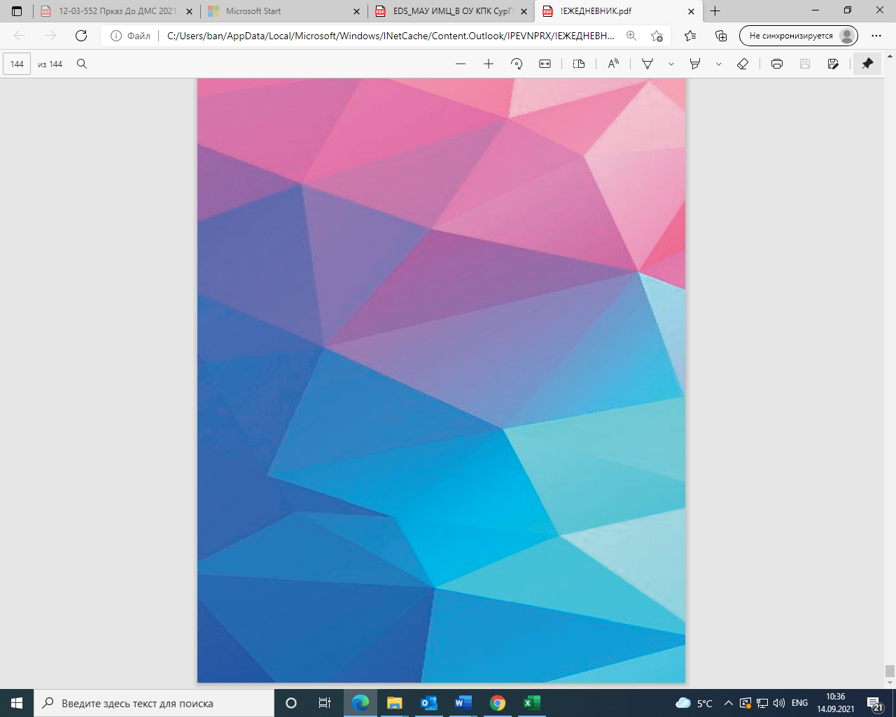
Система работы с молодыми специалистами
в 2021/22 учебном году
Hard skills - профессиональные навыки (предметные, методические)
Soft skills - междисциплинарные навыки (коммуникативные, управленческие, кооперация, командность)
Self skills – навыки построения себя (навыки эмоционального интеллекта: осознанность, креативность, воля, воображение, саморазвитие, понимание своих целей)
Self Skills
Партнеры: учреждения ВПО, СПО, специалисты ДО, участники кадрового резерва.
Кадровая школа для молодых специалистов
Hard Skills
Киноклуб
Декада молодых специалистов
Мастер-классы, семинары
Soft Skills
ГМО МС, предметные ГМО
Школа классного руководителя для молодых специалистов
Индивидуальный план сопровождения МС, наставник, ШМО
Школа тьюторов для молодых специалистов
Web-клуб молодых специалистов и наставников
«Интернет-наставник»
МО МОРОС
Наставни-
чество
Конкурсы профессионального педагогического
мастерства
Партнеры: МБОУ СЕНЛ,
МБОУ лицей № 3 (координатор),
МБОУ лицей им. г-м Хисматулина В.И.,
МАОУ ДО «ЭБЦ»,
МБОУ СОШ № 32 (координатор),
МБОУ СОШ № 44
Сургутская городская организация Профсоюза
Партнеры: ОУ МСО
МБОУ СОШ № 44 (координатор)
ГМО специалистов по организационно-методической работе

Slide 2
Муниципальное автономное учреждение «Информационно-методический центр»
Предметная область/направление | Ф.И.О. куратора | Телефон
Учителя начальных классов | Зайцева Светлана Афанасьевна, методист | 52-56-62
Химия
Иностранный язык | Шурова Наталья Геннадьевна, методист | 52-56-71
Математика | Раимбакиева Лариса Хакимовна, методист | 52-56-71
Информатика
Физика
Русский язык и литература | Петрасевич Екатерина Васильевна, методист | 52-56-71
История, обществознание, экономика, право | Пенченкова Евгения Викторовна | 52-56-71
География
Физическая культура | Кучеренко Елена Сергеевна, начальник отдела | 52-56-64
ОБЖ
Биология и экология
Музыка | Арсланова Ирина Викторовна, методист | 52-56-70
ИЗО
Технология
Доп. образование художественной направленности
Молодые специалисты, КПК | Бондаренко Анастасия Николаевна, методист | 52-56-70

